Slide 1

HỘI NGHỊ THU HÚT ĐẦU TƯ, GẶP MẶT DOANH NGHIỆP, HỢP TÁC XÃ, HỘ SẢN XUẤT KINH DOANH TIÊU BIỂU HUYỆN MANG YANG 2020

Slide 2

DANH MỤC DỰ ÁN KÊU GỌI THU HÚT ĐẦU TƯ HUYỆN MANG YANG GIAI ĐOẠN 2021 - 2025
Hiện nay trên địa bàn huyện Mang Yang được UBND tỉnh Gia Lai phê duyệt 20 dự án được phép kêu gọi đầu tư tại quyết định số 68/QĐ-UBND ngày 20/02/2020 và 02 dự án bổ sung tại quyết định số: 633/QĐ-UBND ngày 18/11/2020. Đồng thời, để đáp ứng nhu cầu phát triển, UBND huyện cũng đang đề xuất bổ sung một số dự án đề nghị UBND tỉnh tiếp tục phê duyệt để kêu gọi thu hút đầu tư.
Các dự án được phân bổ ở các lĩnh vực sau:
1. Lĩnh vực công nghiệp.
a. Công nghiệp chế biến: 04 dự án.
b. Công nghiệp năng lượng: 09 dự án.
2. Lĩnh vực du lịch, thương mại, dịch vụ.
a. Du lịch: Có 02 dự án.
b. Thương mại: Có 04 dự án.
c. Dịch vụ: Có 01 dự án.
3. Lĩnh vực xã hội: Có 02 dự án.

Slide 3
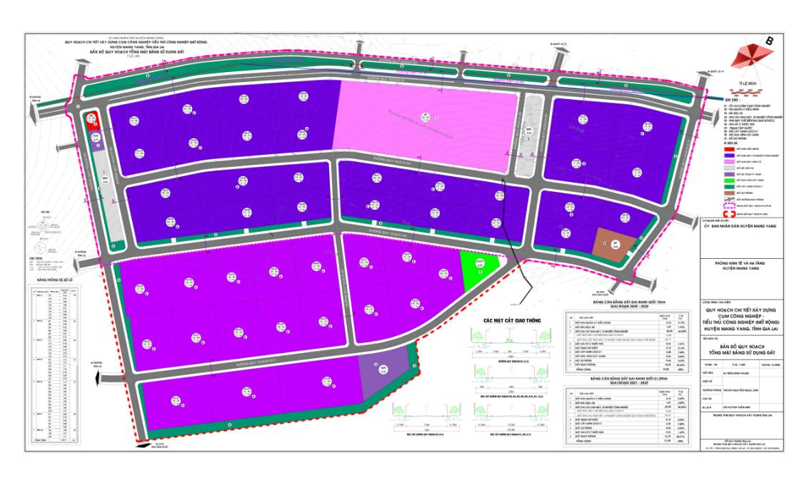
1. Lĩnh vực công nghiệp.
Giới thiệu sơ bộ Cụm CN – TTCN huyện Mang

Slide 4
1. Lĩnh vực công nghiệp.
a. Công nghiệp chế biến:
- Huyện Mang Yang có 04 dự án kêu gọi đầu tư (03 dự án được UBND tỉnh phê duyệt, 01 dự án trình UBND tỉnh). Được định hướng tại các địa điểm sau:
* Nhà máy chế biến thực phẩm sạch từ gia súc, gia cầm:
- Địa điểm: Cụm công nghiệp - Tiểu thủ công nghiệp, xã Đăk Djrăng, huyện Mang Yang.
- Quy mô dự kiến: 1,07 ha.
- Hiện trạng đất: Thuộc UBND huyện quản lý.
- Hình thức đầu tư: Cho thuê đất để đầu tư xây dựng.

Slide 5
1. Lĩnh vực công nghiệp.
a. Công nghiệp chế biến
* Xây dựng nhà máy chế biến thực phẩm sạch từ gia súc, gia cầm:
- Nhu cầu: Hiện nay trên địa bàn huyện, tổng đàn gia súc gia cầm nhiều, khả năng phát triển chăn nuôi lớn, việc giết mổ, chế biến thực phẩm gia súc gia cầm chủ yếu là thủ công, trong khi nhu cầu tiêu dùng của người dân phát triển cao, hướng đến sản phẩm sạch, tiêu chuẩn, chất lượng. Do đó, việc đầu tư một nhà máy chế biến thực phẩm sẽ đáp ứng được nhu cầu và đem lại hiệu quả rất lớn cho dự án.

Slide 6
1. Lĩnh vực công nghiệp.
a. Công nghiệp chế biến
* Khu lâm nghiệp ứng dụng công nghệ cao:
- Địa điểm: Khoảnh 2, tiểu khu 450, xã Đak Ta Ley; khoảnh 1,2,3,4 tiểu khu 449, xã Ayun, huyện Mang Yang
- Quy mô dự kiến: 327,47 ha.
- Hiện trạng đất: Thuộc UBND huyện quản lí.
- Kinh phí bồi thường, giải phóng mặt bằng: Kinh phí đền bù dự kiến 10 tỷ đồng.
- Hình thức đầu tư: Cho thuê đất để đầu tư xây dựng.
- Nhu cầu: Đầu tư hạ tầng kỹ thuật, ứng dụng công nghệ cao.

Slide 7
1. Lĩnh vực công nghiệp.
a. Công nghiệp chế biến
* Xây dựng nhà máy chế biến súc sản:
- Địa điểm: Tổ 2 Thị trấn Kon Dơng.
- Quy mô dự kiến: 01 ha.
- Hiện trạng đất: Thuộc UBND huyện quản lí.
- Kinh phí bồi thường, giải phóng mặt bằng: Kinh phí đền bù dự kiện là 01 tỷ đồng.
- Hình thức đầu tư: Cho thuê đất để đầu tư xây dựng.
- Nhu cầu: Hiện nay, trên địa bàn huyện còn nhiều điểm giết mổ gia súc, gia cầm nhỏ lẻ không có hệ thống xử lí nước thải đảm bảo tiêu chuẩn vệ sinh môi trường. Định hướng của huyện trong thời gian sắp tới là cấm giết mổ gia súc gia cầm nhỏ lẻ, chuyển sang giết mổ tập trung. Vì vậy, nhu cầu hiện tại cần có nhà máy
súc sản tập trung đảm bảo các điều kiện về vệ sinh môi trường và an toàn
thực phẩm.

Slide 8
1. Lĩnh vực công nghiệp.
a. Công nghiệp chế biến
* Dự án Nhà máy chế biến dược liệu và nông sản Tây nguyên:
- Địa điểm: Cụm công nghiệp - Tiểu thủ công nghiệp, xã Đăk Djrăng, huyện Mang Yang.
- Quy mô dự kiến: 3,27 ha.
- Hiện trạng đất: Thuộc UBND huyện quản lí.
- Kinh phí bồi thường, giải phóng mặt bằng: Kinh phí đền bù dự kiến 03 tỷ đồng.
- Hình thức đầu tư: Cho thuê đất để đầu tư xây dựng.
- Lý do đề xuất: Huyện Mang Yang có diện tích đất nông nghiệp, tỉ lệ che phủ
rừng lớn do đó thuận lợi để phát triển vùng nguyên liệu phục vụ
cho nhà máy chế biến dược liệu và nông sản.

Slide 9
1. Lĩnh vực công nghiệp.
b. Công nghiệp chế biến
* Xây dựng nhà máy chế biến nhựa thông:
- Địa điểm: Cụm công nghiệp - Tiểu thủ công nghiệp, xã Đăk Djrăng, huyện Mang Yang.
- Quy mô dự kiến: 01 ha.
- Hiện trạng đất: Thuộc UBND huyện quản lí.
- Kinh phí bồi thường, giải phóng mặt bằng: Kinh phí đền bù dự kiến 01 tỷ đồng.
- Hình thức đầu tư: Cho thuê đất để đầu tư xây dựng.
Lý do đề xuất: Đầu tư xây dựng nhà máy nhằm chế biến nhựa thông
trên địa bàn huyện Mang Yang và các huyện lân cận thuộc dự án.

Slide 10
1. Lĩnh vực công nghiệp.
b. Công nghiệp năng lượng
- Huyện Mang Yang có 09 dự án điện gió, được phân bổ ở 12/12 xã thị trấn trên địa bàn huyện.
Đây phương án tối ưu trong phát triển năng lượng sạch bởi không tác động xấu đến môi trường sinh thái, nguồn nước và phát sinh khí thải. Mang Yang nhờ có địa thế thuận lợi nên rất phù hợp để phát triển các dự án đối với lĩnh vực này.
- Hình thức đầu tư: Huyện sẽ cho thuê đất để đầu tư xây dựng sau khi dự án được UBND tỉnh cho phép đầu tư.
- Quỹ đất để thực hiện dự án: Nằm trong kế hoạch sử dụng đất năm 2021.
- Đất chưa đền bù.
- UBND huyện sẽ thực hiện hỗ trợ tổ chức đền bù trên vốn của dự án.
Notes:
tr

Slide 11
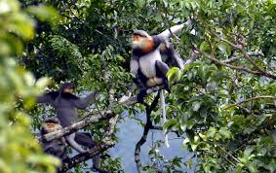
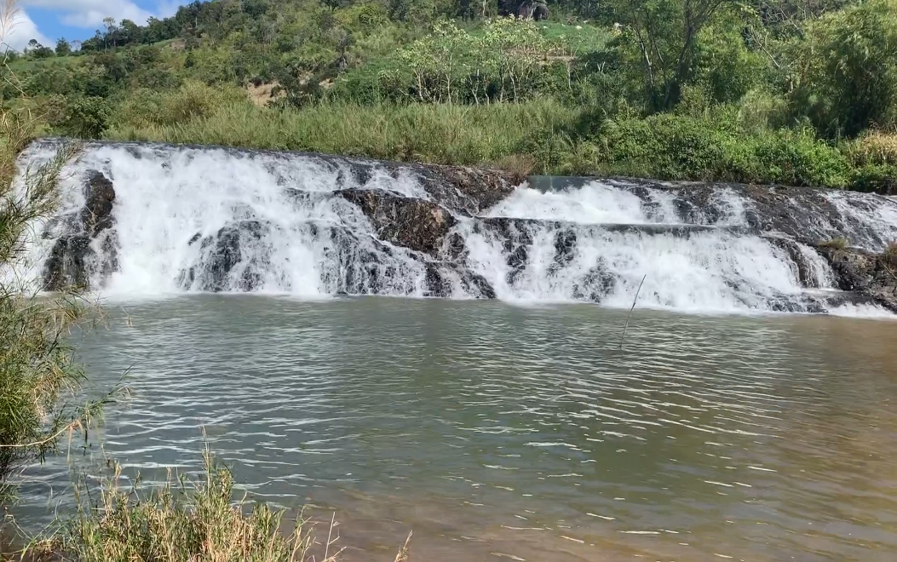
2. Lĩnh vực du lịch, thương mại, dịch vụ.
a. Du lịch
- Với diện tích rừng tự nhiên lớn, cảnh quan thiên nhiên còn giữ được nét hoang sơ của núi rừng Tây Nguyên, Mang Yang có ưu thế về du lịch sinh thái và nghỉ dưỡng. Cùng điều kiện giao thông thuận tiện, khí hậu mát mẻ quanh năm, Mang Yang hứa hẹn sẽ trở thành địa điểm thu hút khách du lịch với 03 dự án xây dựng khu du lịch.

Slide 12
2. Lĩnh vực du lịch, thương mại, dịch vụ.
a. Du lịch
* Khu du lịch sinh thái vườn quốc gia Kon Ka Kinh:
- Địa điểm: Xã Ayun, huyện Mang Yang.
- Quy mô dự kiến: 1.000 ha.
- Hiện trạng đất: Đất rừng thuộc quyền quản lý của vườn Quốc gia Kon Ka Kinh.
- Kinh phí bồi thường, giải phóng mặt bằng: Đền bù theo thiết kế xây dựng.
- Hình thức đầu tư: Đầu tư kinh doanh dịch vụ du lịch sinh thái, nghỉ dưỡng.
- Lý do đề xuất: Vườn quốc gia Kon Ka Kinh là một trong 4 vườn quốc gia được Đông Nam Á công nhận là "Vườn Di sản Asean", diện tích rừng chủ yếu là rừng nguyên sinh, địa hình độc đáo, đa dạng các loài sinh vật, thực vật phù hợp với du lịch sinh thái, tham quan, thám hiểm.
Ưu đãi: Dự án được ưu đãi đầu tư theo QĐ 26/2016/QĐ-UBND ngày 23/5/2016 của
UBND tỉnh Gia Lai

Slide 13
2. Lĩnh vực du lịch, thương mại, dịch vụ.
a. Du lịch
* Du lịch sinh thái Hòn Đá Trải kết hợp du lịch cộng đồng làng truyền thống, văn hóa dân tộc:
- Địa điểm: Tổ 4, thị trấn Kon Dơng, huyện Mang Yang.
- Quy mô dự kiến: 14,6 ha.
- Hiện trạng đất: Đất trống, địa hình tự nhiên không cần đền bù và một phần diện tích phải đền bù (đất trồng cây lâu năm).
- Kinh phí bồi thường, giải phóng mặt bằng: Kinh phí đền bù dự kiến 7 tỷ đồng.
- Hình thức đầu tư: Đầu tư kinh doanh dịch vụ du lịch sinh thái, nghỉ dưỡng.
- Hòn Đá trải-Suối đá nằm ngay trung tâm thị trấn Kon Dơng là một lựa chọn thú vị. Thắng cảnh được kiến tạo bởi tảng đá 100% granit có diện tích khổng lồ nằm giữa muôn trùng núi rừng, bao bọc bởi rất nhiều tảng đá nhỏ và cánh rừng thông xanh ngắt bạt ngàn.

Slide 14
2. Lĩnh vực du lịch, thương mại, dịch vụ.
a. Lĩnh vực du lịch
* Du lịch sinh thái nghỉ dưỡng Đỉnh Pyầu:
- Địa điểm: Làng Pyầu, xã Lơ Pang, huyện Mang Yang.
- Quy mô dự kiến: 20 ha.
- Hiện trạng đất: Đất sông suối và đất nương rẫy của người dân.
- Kinh phí bồi thường, giải phóng mặt bằng: Kinh phí đền bù dự kiến là 05 tỷ đồng.
- Hình thức đầu tư: Đầu tư kinh doanh dịch vụ du lịch sinh thái, nghỉ dưỡng.
- Pyầu là khu căn cứ cách mạng ở xã Lơ Pang, nằm biệt lập trên đỉnh núi Pyầu với khí hậu mát mẽ quanh năm còn lưu giữ được nhiều nét văn hóa truyền thống của đồng bào DTTS. Bên cạnh đó, làng còn có hệ thống sông suối, thác ghềnh còn lưu giữ những nét nguyên sơ rất phù hợp để phát triển hình thức du lịch sinh thái, nghĩ dưỡng. Việc đánh thức các tiềm năng du lịch ở đây sẽ mang dến cho du khách những trải nghiệm thú vị

Slide 15
2. Lĩnh vực du lịch, thương mại, dịch vụ.
b, Thương mại
* Xây dựng Trung tâm thương mại huyện Mang Yang:
- Địa điểm: Thị trấn Kon Dơng, huyện Mang Yang.
- Quy mô dự kiến: 1,7 ha.
- Hiện trạng đất: Chợ hiện có, đầu tư trong khuôn viên.
- Kinh phí bồi thường, giải phóng mặt bằng: Kinh phí đền bù dự kiến 5 tỷ đồng.
- Hình thức đầu tư: Cho thuê đất để đầu tư xây dựng.
- Định hướng đến năm 2030 phát triển thị trấn Kon Dơng, huyện Mang Yang lên đô thị loại IV, với tốc độ tăng trưởng kinh tế và quy mô dân số khá nhanh, cùng với sự phát triển của du lịch thì việc đầu tư phát triển 1 trung tâm thương mại với quy mô và tiêu chuẩn cao sẽ rất phù hợp theo xu thế phát triển.
- Dự án này nằm trong danh mục được ưu đãi đầu tư theo QĐ 26/2016/QĐ-UBND ngày 23/5/2016 của UBND tỉnh Gia Lai

Slide 16
2. Lĩnh vực du lịch, thương mại, dịch vụ.
b, Thương mại
* Chợ xã Kon Thụp:
- Địa điểm: Xã Kon Thụp, huyện Mang Yang.
- Quy mô dự kiến: 1,45 ha.
- Hiện trạng đất: Chợ hiện có, đầu tư trong khuôn viên.
- Kinh phí bồi thường, giải phóng mặt bằng: Không.
- Hình thức đầu tư: Cho thuê đất để xây dựng.
- Lý do đề xuất: Theo Nghị quyết huyện đảng bộ sẽ phát triển xã Kon Thụp lên đô thị loại V, định hướng phát triển lên thành Thị trấn Kon Thụp của huyện. quy mô dân số đông, nhu cầu mua sắm hàng hoá phát triển. Việc đầu tư phát triển xây dựng chợ xã Kon Thụp sẽ đem lại hiệu quả trong thời gian đến.

Slide 17
2. Lĩnh vực du lịch, thương mại, dịch vụ.
b, Thương mại
* Chợ xã H’Ra:
- Địa điểm: Xã H’Ra, huyện Mang Yang.
- Quy mô dự kiến: 0.3 ha.
- Hiện trạng đất: Chợ hiện có, đầu tư trong khuôn viên.
- Kinh phí bồi thường, giải phóng mặt bằng: Không.
- Hình thức đầu tư: Cho thuê đất để đầu tư xây dựng.
- Khu vực chợ xã H’Ra nằm ở vị trí điểm đầu tuyến Quốc lộ 19, giáp ranh giới giữa huyện Mang Yang với các huyện Đăk Pơ, Thị xã An Khê tỉnh Gia Lai.
Với vị trí địa lý thuận lợi như vậy, chợ xã H’ra có xu hướng phát lên Đầu tư mới chợ hạng 3, hướng phát triển 100 đến 200 điểm kinh doanh.

Slide 18
2. Lĩnh vực du lịch, thương mại, dịch vụ.
c, Dịch vụ
* Phát triển bến xe huyện:
- Địa điểm: Thị trấn Kon Dơng, huyện Mang Yang.
- Quy mô dự kiến: 1,06 ha.
- Hiện trạng đất: Đất không cần đền bù, đã có nhà điều hành, nhà bảo vệ, sân.
- Kinh phí bồi thường, giải phóng mặt bằng: Không.
- Hình thức đầu tư: Cho thuê đất để đầu tư xây dựng.
- Bến xe huyện được quy hoạch nằm trung tâm thị trấn và cách trung tâm thương mại 100m nên rất thuận lợi cho việc vận chuyển, lưu thông hàng hoá (phát triển dịch vụ bến bãi, phân xưởng cơ khí, khu dịch vụ ăn uống, nhà trọ…).
Hiện nay khu vực này rất phát triển, đường giao thông láng nhựa toàn bộ, một số nhà hàng đã hình thành và rất phát triển, một số dịch vụ khác cũng đã hình thành và phát triển.

Slide 19
2. Lĩnh vực du lịch, thương mại, dịch vụ.
c, Dịch vụ
* Xây dựng công viên nước huyện Mang Yang:
- Địa điểm: Thị trấn Kon Dơng, huyện Mang Yang.
- Quy mô dự kiến: 14 ha.
- Hiện trạng đất: Đất do UBND huyện quản lý và một phần diện tích đất người dân.
- Kinh phí bồi thường, giải phóng mặt bằng: Kinh phí đền bù dự kiến 13 tỷ đồng.
- Hình thức đầu tư: Cho thuê đất để đầu tư xây dựng.
- Xây dựng công viên nước mang tính đa dạng các loại hình trò chơi dưới nước được thiết kế hiện đại hấp dẫn người dân địa phương và các du khách trong và ngoài nước phù hợp với định hướng phát triển
của huyện (Đầu tư xây dựng khu vui chơi, công viên nước, nhà hàng,
khách sạn, dịch vụ nghĩ dưỡng).

Slide 20
3. Lĩnh vực xã hội
a. Môi trường
* Xây dựng nhà máy xử lý rác thải huyện Mang Yang:
- Địa điểm: Xã Đăk Yă, huyện Mang Yang.
- Quy mô dự kiến: 05 ha (công suất 100m³/ngày).
- Hiện trạng đất: Đất không cần đền bù, hiện đang là bãi thu gom rác của huyện.
- Kinh phí bồi thường, giải phóng mặt bằng: Không .
- Hình thức đầu tư: Cho thuê đất để đầu tư xây dựng.
- Việc xây dựng nhà máy xử lý rác thải tác động rất lớn đến phát triển kinh tế - xã hội của địa phương, nhằm thu gom, phân loại và xử lý các loại rác thải sinh hoạt, rác thải công nghiệp và rác thải y tế thông thường tại khu vực huyện nhà và vùng lân cận, góp phần bảo vệ môi trường sinh thái.

Slide 21
3. Lĩnh vực xã hội
b. Giáo dục đào tạo
* Trường học ba cấp chất lượng cao (Tiểu học, trung học cơ sở, THPT):
- Địa điểm: Tổ 4, thị trấn Kon Dơng, huyện Mang Yang, huyện Mang Yang.
- Quy mô dự kiến: 2,24 ha.
- Hiện trạng đất: Đất bằng phẳng không cần đền bù.
- Kinh phí bồi thường, giải phóng mặt bằng: Không có chi phí bồi thường, giải phóng mặt bằng.
- Hình thức đầu tư: Cho thuê đất để đầu tư xây dựng.
- Đầu tư xây dựng trường ba cấp tiểu học, trung học cơ sở, trung học phổ thông đáp ứng nhu cầu học tập, tạo điều kiện cho học sinh được đào tạo theo hướng công dân toàn cầu, giúp chia sẻ bớt gánh nặng với hệ thống
trường công. Đây được xem là một hình thức “du học tại chỗ” hiện nay
đang phát triển mạnh ở nước ta.

